Slide 1
Sitzung 11:
Dr. Philipp Bierwirth
Differentielle Psychologie und Persönlichkeitsforschung
SoSe 2026

Slide 2
Inhalt
Rückblick
Wie lernen Algorithmen
Overfitting und Generalisierbarkeit
Train-Test-Split und Kreuzvalidierung
Praktische Übung

Slide 3
1. Rückblick

Slide 4
Wie lernen Algorithmen?
Konzeptionelle Darstellung wie “Maschinen” lernen
Vorhersage Wert
ŷ = f(θ)
Berechnung Fehler:
Vorhergesagter vs beobachteter Wert y
error ~ |ŷ – y|
Startparameter θ
Parameter updaten, um Fehler zu minimieren

Slide 5
Train-Test-Split und Kreuzvalidierung
k-Fold-Kreuzvalidierung
(Hier k=4 Folds)
Trainings-Daten
N=150
N=150
N=50
N=50
Modellgewichte lernen
N=50
N=50
Test-Daten
N=50
Accuracy, AUC etc.
Split1
Split2
Split3
Split4

Slide 6
2. Kontinuierliche abhängige Variablen

Slide 7
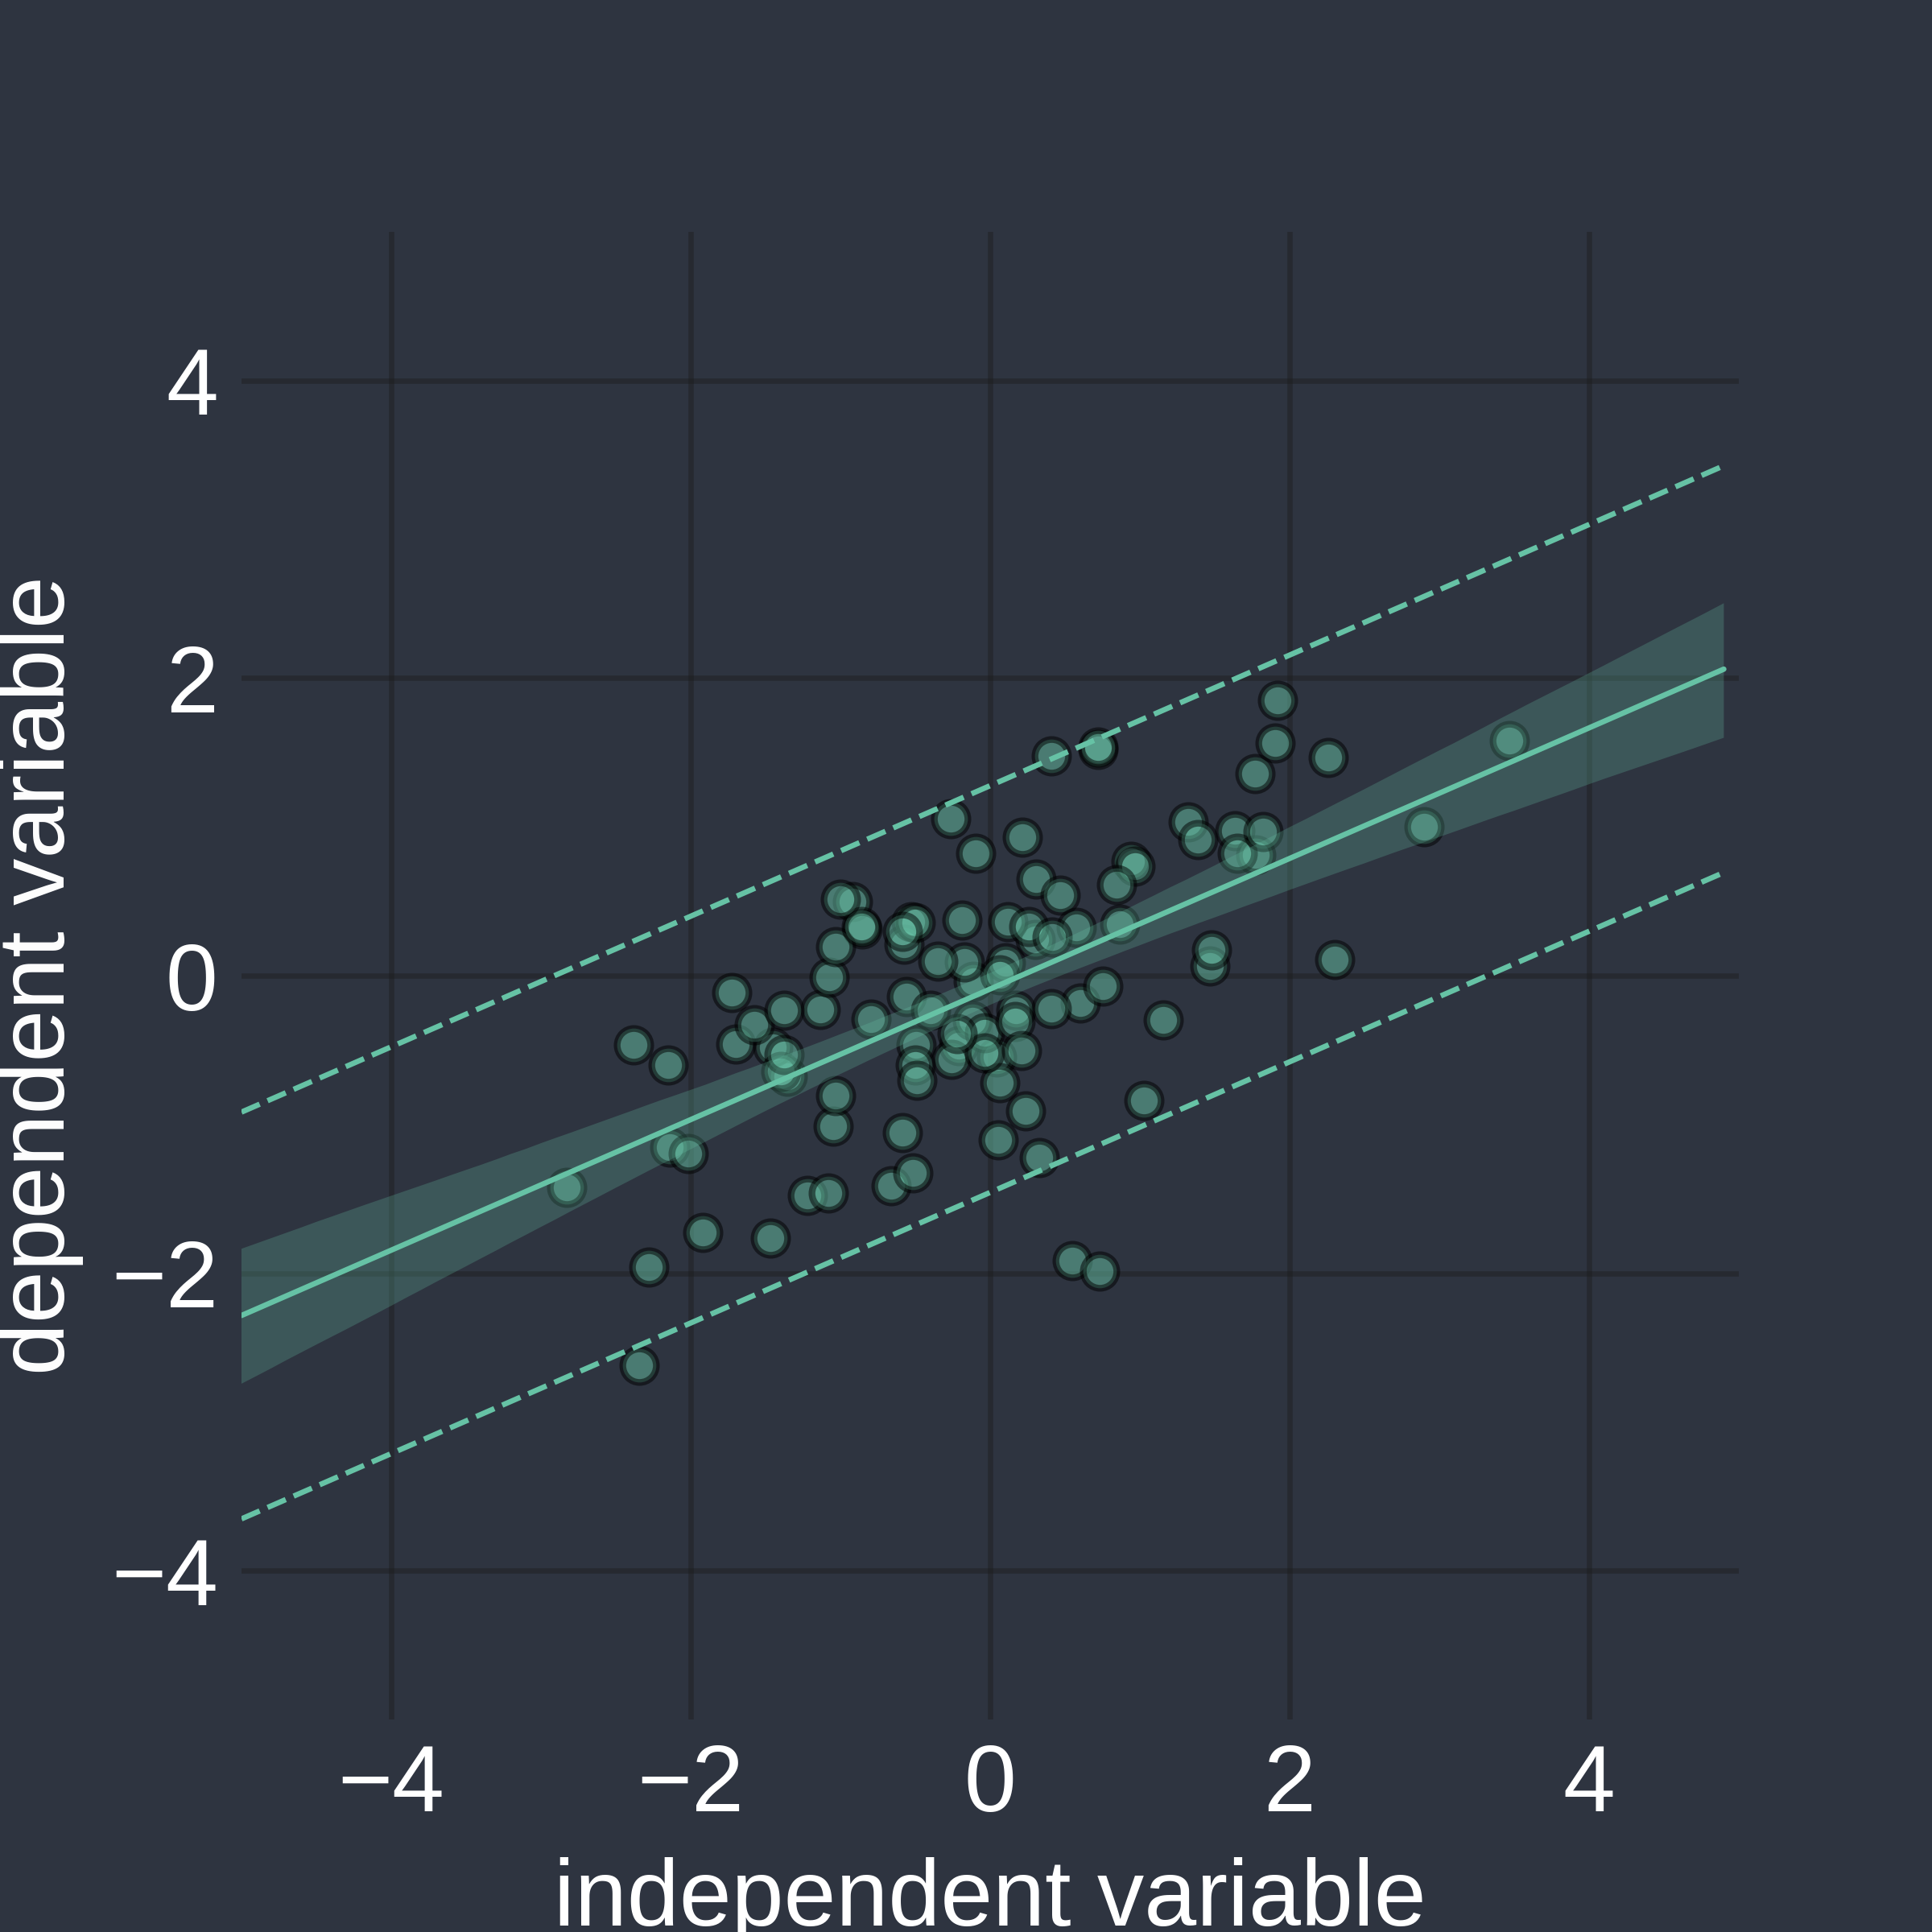
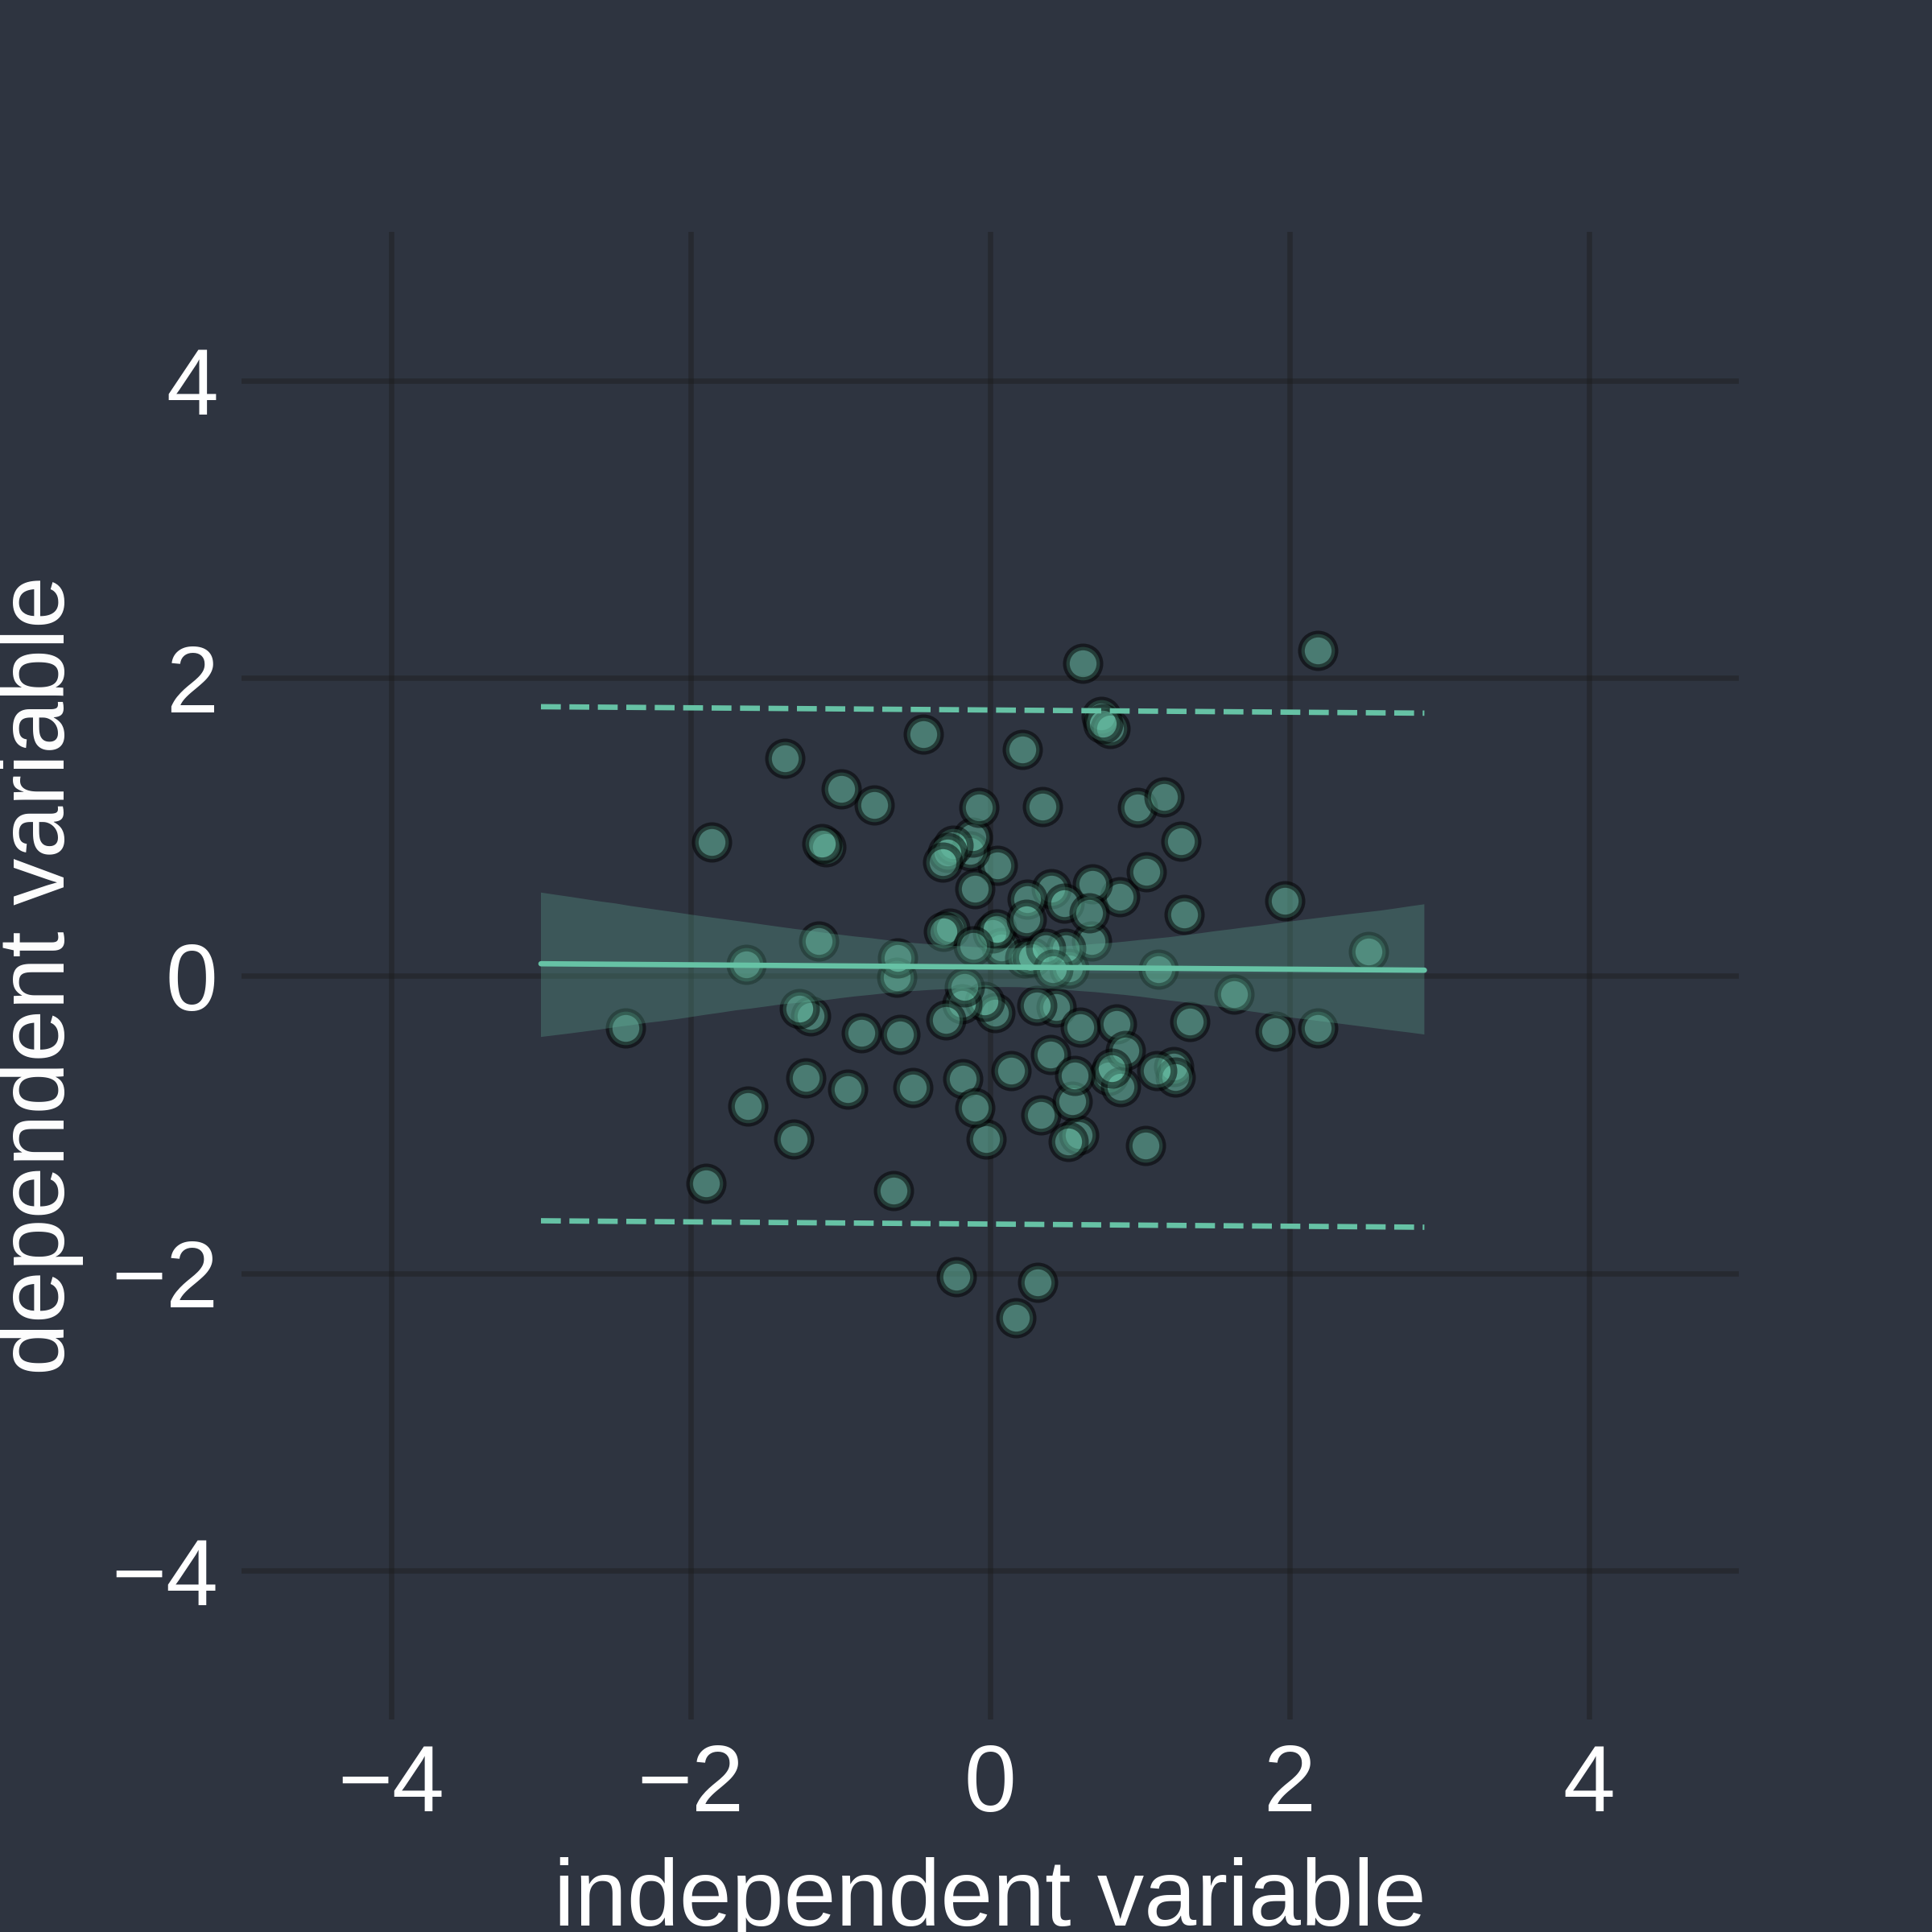
Kontinuierliche abhängige Variablen
Neben Klassifizierungsproblemen (z.B. krank vs. gesund) sind wir oft daran interessiert, kontinuierliche Varaiblen vorherzusagen (z.B. Symptomeschwere, kognitive Leistungsfähigkeit, Amygdalaaktivität etc.)
Neben der bekannten linearen (multiplen) Regression, können hier auch andere Algorithmen verwendet werden, z.B. Support Vektor Maschinen, Neuronale Netze, Gradient Boosting etc..
r ~ 0
r ~ 0.7
Beta-Parameter werden so gewählt, dass Fehler |ŷ – y| minimiert wird
“Fliege” ungewissheit der Parameterschätung (epistemisch)
Innerhalb der Linien (--) befinden sich 95% aller Beobachtungen (aleatorsich)

Slide 8
Kontinuierliche abhängige Variablen
Quantifizierung der Modellleistung über den Determinationskoeffizienten:
Der Determinationskoeffizient R² entspricht der quadrierten Korrelation*
Prozentualer Anteil der Varianz der abängigen Variable, die durch die unabhängigen Variablen erklärt werden
*gilt bei der einfachen linearen Regression (bzw. Korrelation)

Slide 9
Kontinuierliche abhängige Variablen
R² wird verwendet um den Standardschätzfehler für die Bestimmung von Prädiktionsintervallen
Angenommen ein Proband erzielt einen Wert in Variable X der 1 Std. über dem Durchschnittswert liegt
Variable X korreliert zu r = 0.6 mit Variable Y. Bei standardisierten Variablen erhalten wir
Das 95% Prädiktionsinterval für den geschätzten Y Wert liegt damit zwischen -0.97 und 2.17

Slide 10
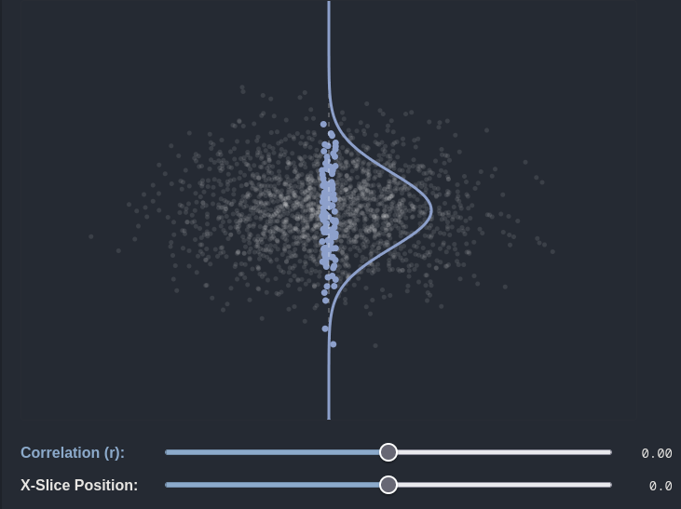

Kontinuierliche abhängige Variablen

